Slide 1






Slide 2
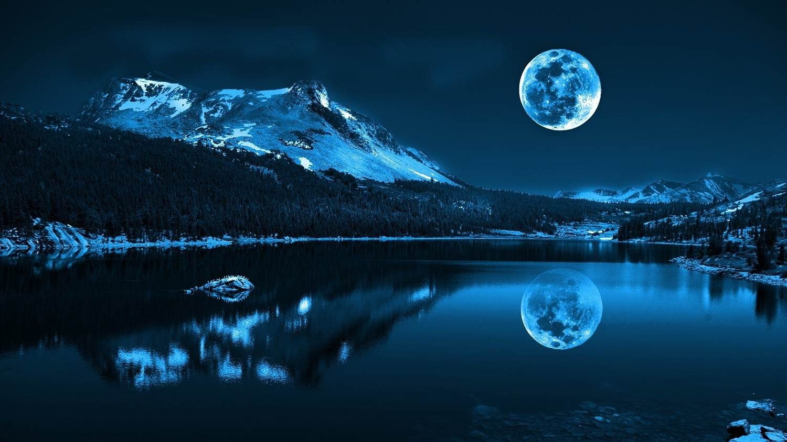
Disfruta la vida porque es muy corta, por eso ámala, sé feliz y siempre sonríe, sólo vive intensamente para ti y por ti y recuerda:
Antes de discutir . . . Respira.
Antes de hablar . . . Escucha.
Antes de criticar . . . Examínate
Antes de escribir. . . Piensa
Antes de herir . . . Siente
Antes de rendirte . . . Intenta
Antes de morir . . . VIVE . . ! !

Slide 3
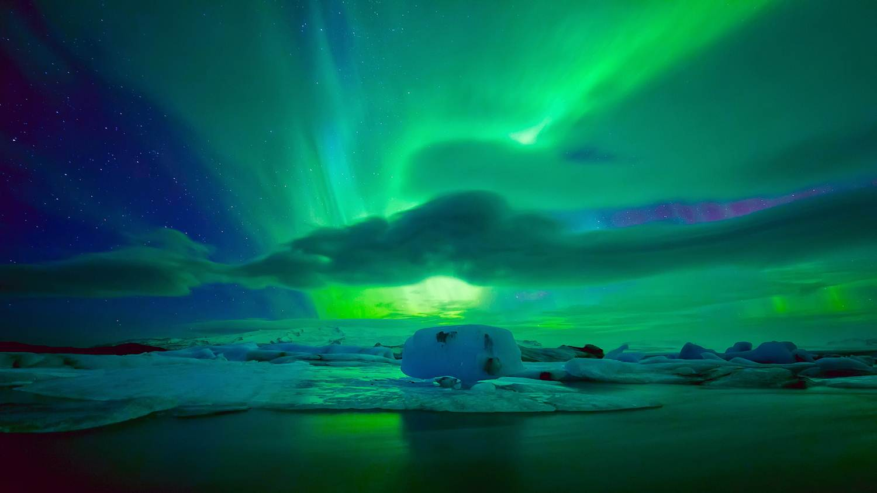
Sólo existe una persona capaz de limitar tu crecimiento: ¡TU MISMO"! Tú eres la única persona que puede hacer una revolución en tu vida. Tú eres la única persona que puede perjudicar tu vida, y tú eres la única persona que se puede ayudar a sí mismo. El mundo es como un espejo, que devuelve a cada persona, el reflejo... de sus propios pensamientos. “La manera como tú encaras la vida es lo que hace la diferencia”.

Slide 4
Sueña lo que desees soñar; ve dónde desees ir; sé lo que deseas ser, porque solamente tienes una vida y una oportunidad para hacer las cosas que ambicionas.
Ten la suficiente felicidad que te haga dulce, los suficientes tropiezos que te hagan fuerte, la suficiente tristeza que te haga humano y la suficiente esperanza que te haga feliz.
Recuerda que la vida comienza con una sonrisa, crece con una ilusión y se fortalece con el anhelo de ser cada día un poco más sensible, más afectuoso, más amable e
íntimamente bello.

Slide 5

Un día puede ser un momento más, un día puede tener el color que diga tu corazón, nublado, lleno de vida, azul como las ilusiones, rosa como los sueños, pero un día siempre será un instante, si todos los días de tu vida son iguales, al final de tu vida, en ese parpadeo de un segundo, te habrá parecido que has vivido un solo día de tu vida.
Haz de cada día un instante único, quizás sólo lo consigas con una mirada, con una sonrisa, con un pensamiento, pero intenta que cada día sea una foto única en el paseo de tu vida. Autor Desconocido

Slide 6

El tiempo no se detiene, la vida es una sola y todo el trayecto de horas y minutos una travesía que dictará el final de nuestros días. Ama, vive, expresa, comenta, dá, ora, demuestra, aprende, enseña, acepta, entrégate, ofrece, cumple, trabaja, disfruta, escucha, deja ser, deja ir, deja entrar y sobre todo, permítete siempre ir donde tu corazón te quiera llevar. Haz el bien y vive, vive esos días, horas y minutos lo mejor que puedas, haz de tu vida completa la mejor de las experiencias y si fallas y caes levántate y no pierdas tiempo quejándote. Jamás te detengas a mirar lo que dejas detrás, cada día por delante es una nueva oportunidad.
Paul Barros

Slide 7

7 REGLAS DE ORO PARA LA VIDA:
- Vive en paz con tu pasado.
- Haz las cosas que te hacen feliz.
- Disfruta cada paso, no es tan importante llegar, como disfrutar el camino.
- No te compares con nadie, eres único.
- Cambia lo que tengas que cambiar, pero solo puedes cambiarte
a ti mismo.
- Eres tú el 100% de tu felicidad, tú y nadie más.
- Sonríe, es gratis y da vida. Llora si tienes que llorar y después sonríe...
Autor Desconocido

Slide 8

Música:
Echoes of love - Omar Akram
Edición y Realización:
Rodrigo Valencia Cardona
Medellín-Colombia

Slide 9







¿Te ha gustado?
Puedes ver más entrando
Aquí
Además puedes recibir powerpoints en tu correo electrónico suscribiéndote aquí:

